Slide 1
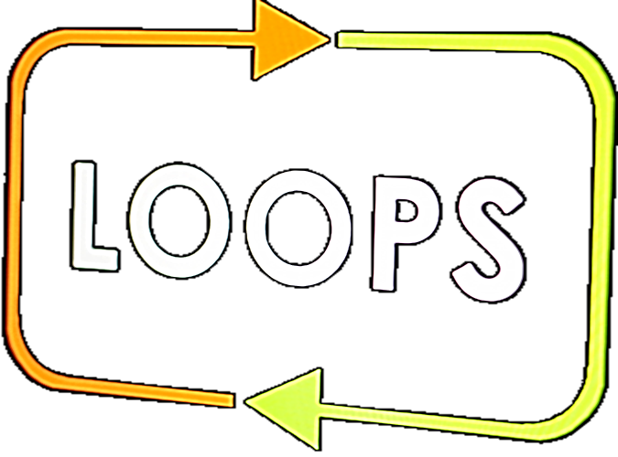
Повторения (цикли)
For-цикъл, While-цикъл, вложени цикли
СофтУни
Преподавателски екип
Софтуерен университет
https://softuni.bg

Slide 2
Съдържание
Повторения на блокове код
Работа с по-сложни for-цикли
Работа с текст
Конструкция и използване на while-цикли
Вложени цикли
2

Slide 3

Конструкция за For-цикъл

Slide 4

Какво е цикъл? (1)
Често ни се налага да повтаряме едно и също действие многократно
Когато сме абитуренти броим до 12
…
6
12
5
4
3
2
1
4

Slide 5
Какво е цикъл? (2)
Циклите в програмирането ни позволяват да повтаряме едни и същи действия определен брой пъти:
i = 1
false
i <= 12
End loop
Принтиране
for (int i = 1; i <= 12; i += 1)
{
Console.WriteLine(i);
}
true
Print i+=1
5

Slide 6
For-цикъл – конструкция
Можем да повтаряме действия до определен момент чрез for-цикли
Ключова дума за конструкцията
Начална стойност
Крайна стойност
for (int i = 1; i <= 12; i += 1)
{
Console.WriteLine(i);
}
Стъпка
Тяло на цикъла: блок от код за повторение

Slide 7

Цикли със стъпка

Slide 8
Числата от N до 1 в обратен ред – условие
Напишете програма, която:
Прочита цяло число n
Отпечатва числата от n до 1 в обратен ред (стъпка -1)
Примерен вход и изход:
100
100, 99, 98, …, 3, 2, 1

Slide 9
Read n
i = n
false
i >= 1
Exit the loop
true
print i;
i--;
9

Slide 10
Числата от N до 1 в обратен ред – решение
Обърнато условие: i >= 1
int n = int.Parse(Console.ReadLine());
for (int i = n; i >= 1; i--)
{
Console.WriteLine(i);
}
Намаляваща стъпка: -1
Тествайте решението в Judge: https://judge.softuni.bg/Contests/Practice/Index/3157#1

Slide 11


Числата от 1 до N през 3 – условие
Напишете програма, която:
Прочита цяло число n
Отпечатва числата от 1 до n със стъпка 3
Примерен вход и изход:
10
1, 4, 7, 10

Slide 12
Read n
i = 1
false
i <= n
Exit the loop
true
print i;
i +=3;
12

Slide 13
Числата от 1 до N през 3 – решение
int n = int.Parse(Console.ReadLine());
for (int i = 1; i <= n; i += 3)
{
Console.WriteLine(i);
}
Задаване на стъпка 3
Тествайте решението в Judge: https://judge.softuni.bg/Contests/Practice/Index/3157#2

Slide 14
Четни степени на 2 – условие
Напишете програма, която:
Прочита цяло число n
Отпечатва четните степени на 2 до 2^{n}: 2⁰, 2², 2⁴, 2⁶, 2⁸, …, 2^{n}
Примерен вход и изход:
10
1, 4, 16, …, 1024
7
1, 4, 16, 64

Slide 15
Четни степени на 2 – решение
int n = int.Parse(Console.ReadLine());
int num = 1;
for (int i = 0; i <= n; i += 2)
{
Console.WriteLine(num);
num = num * 2 * 2;
}
Ползваме стъпка 2
Тествайте решението в Judge: https://judge.softuni.bg/Contests/Practice/Index/3157#3

Slide 16
Сумиране на числа – условие
Напишете програма, която:
Прочита цяло число n от потребителя
Прочита n последователни пъти числа и ги сумира
Извежда пресметнатата сума
Примерен вход и изход:
4
45
-20
7
11
2
10
20
3
-10
-20
-30
30
-60
43

Slide 17
Read input
i = 1
sum = 0
false
i <= n
Print the sum
true
Read a number;
Add it to the sum
17

Slide 18
Редица цели числа – условие
Напишете програма, която:
Чете n на брой цели числа
Принтира най-голямото и най-малкото число
Примерен вход и изход:
5
10
20
304
0
50
5
15
20
350
20
1
Max number: 304
Min number: 0
Max number: 350
Min number: 1

Slide 19
smallest = int.MaxValue
biggest = int.MinValue
Read n
i = 0
false
i < n
Print output
true
biggest = num
num > biggest
Read input
smallest = num
num < smaller
19

Slide 20

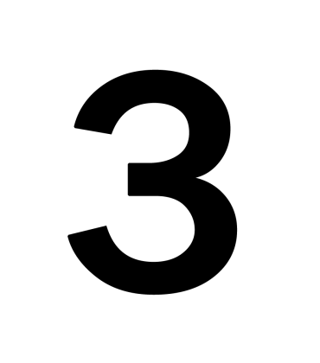

Редица цели числа – решение
int smallest = int.MaxValue;
int biggest = int.MinValue;
int n = int.Parse(Console.ReadLine());
for (int i = 0; i < n; i++)
{
int num = int.Parse(Console.ReadLine());
if (num < smallest) smallest = num;
if (num > biggest) biggest = num;
}
Console.WriteLine($"Max number: {biggest}");
Console.WriteLine($"Min number: {smallest}");
Тествайте решението в Judge: https://judge.softuni.bg/Contests/Practice/Index/3157#7

Slide 21
Лява и дясна сума – условие (1)
Напишете програма, която:
Прочита цяло число n от потребителя
Прочита последователно 2*n числа
Проверява дали сумите на левите n и десните n числа са равни
При равенство извежда "Yes" и сумата, в противен случай - "No" и разликата (изчислена като положително число)

Slide 22
Лява и дясна сума – условие (2)
Примерен вход и изход:
Лява сума
2
10
90
60
40
2
90
9
50
50
Yes, sum = 100
No, diff = 1
Дясна сума

Slide 23
Лява и дясна сума – решение
int n = int.Parse(Console.ReadLine());
int leftSum = 0;
for (int i = 1; i <= n; i++)
{
leftSum = leftSum + int.Parse(Console.ReadLine());
}
// TODO: read and calculate the rightSum
if (leftSum == rightSum)
Console.WriteLine("Yes, sum = " + leftSum);
else
int diff = Math.Abs(rightSum - leftSum);
Console.WriteLine("No, diff = " + diff);
Тествайте решението в Judge: https://judge.softuni.bg/Contests/Practice/Index/3157#8

Slide 24
Четна / нечетна сума – условие (1)
Напишете програма, която:
Прочита цяло число(n) от потребителя
Прочита последователно n на брой числа
Проверява дали сумата на числата на четни позиции е равна на сумата на числата на нечетни позиции
При равенство печата "Yes" и сумата; иначе печата "No" и разликата (положително число).

Slide 25
Четна / нечетна сума – условие (2)
Примерен вход и изход:
4
10
50
60
20
4
3
5
1
-2
3
5
8
1
Yes
Sum = 70
No
Diff = 1
No
Diff = 2

Slide 26
Четна / нечетна сума – решение
int n = int.Parse(Console.ReadLine());
int oddSum = 0;
int evenSum = 0;
for (int i = 1; i <= n; i++)
{
int element = int.Parse(Console.ReadLine());
if (i % 2 == 0) evenSum += element;
else oddSum += element;
}
// TODO: print the sum / difference
Тествайте решението в Judge: https://judge.softuni.bg/Contests/Practice/Index/3157#9

Slide 27

Работа с текст

Slide 28
Работа с текст
Можем да вземем дължината на текст
Можем да вземем символ от текст по индекс
string text = "SoftUni"
int length = text.Length;
// 7
string text = "SoftUni"
char letter = text[4];
// U

Slide 29
Поток от символи – условие
Напишете програма, която
Чете текст(стринг)
Печата всеки символ от текста на отделен ред
Примерен вход и изход:
s
o
f
t
u
n
i
h
e
l
l
o
hello
softuni

Slide 30
Поток от символи – решение
string input = Console.ReadLine();
for (int i = 0; i < input.Length; i++)
{
Console.WriteLine(input[i]);
}
Взимаме дължината на текста
Взимаме всеки символ по индекс i
Тествайте решението в Judge: https://judge.softuni.bg/Contests/Practice/Index/3157#4
30

Slide 31
Сумиране на гласни букви – условие
Напишете програма, която:
Прочита от потребителя текст
Извежда сумата на гласните букви според таблицата по-долу:
Примерен вход и изход:
a | e | i | o | u
1 | 2 | 3 | 4 | 5
hello
6
(e+o = 2+4 = 6)
hi
3
(i = 3)
bamboo
9
(a+o+o = 1+4+4 = 9)

Slide 32
Сумиране на гласни букви – решение
string input = Console.ReadLine();
int sum = 0;
for (int i = 0; i < input.Length; i++)
{
switch (input[i])
{
case 'a': sum += 1; break;
case 'e': sum += 2; break;
// TODO: Add cases for the other vowels.
}
}
Console.WriteLine("Vowels sum = " + sum);
Тествайте решението в Judge: https://judge.softuni.bg/Contests/Practice/Index/3157#5

Slide 33
Повторение докато е вярно дадено условие
while

Slide 34
Повторения (цикли) – While-цикъл
В програмирането често се налага да изпълним блок с команди няколко пъти
За целта използваме цикли – while, for и други
Условие
невярно
while (...)
{
//code
}
условие
вярно
Код за изпълнение (повторение)
команди

Slide 35
Безкраен цикъл
Безкраен цикъл – повтаряне на блок от код безкраен брой пъти:
Условието е винаги вярно
условие
while (true)
{
Console.WriteLine("Infinite loop");
}
вярно
команди

Slide 36
Прекратяване на цикъл
Оператор break – прекъсва цикъла
Не може да съществува самостоятелно извън цикъл
while (true)
{
Console.WriteLine("Infinite loop");
if (…)
{
break;
}
}
Условие за прекъсване на цикъла

Slide 37
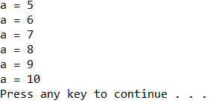
While-цикъл – пример
Условие за прекратяване на повторението
int a = 5;
while (true)
{
if (a > 10) {
break;
}
Console.WriteLine("a = " + a);
a++;
}

Slide 38
Четене на текст – условие
Напишете програма, която:
Чете от потребителя текст(низ)
Приключва четенето когато получи командата "Stop"
Примерен вход и изход:
Nakov
SoftUni
Sofia
Bulgaria
SomeText
Stop
AfterStop
Nakov
SoftUni
Sofia
Bulgaria
SomeText

Slide 39
Четене на текст – решение
while (true)
{
string input = Console.ReadLine();
if (input == "Stop")
{
break;
}
Console.WriteLine(input);
}
Тествайте решението в Judge: https://judge.softuni.bg/Contests/Practice/Index/3157#11

Slide 40
Парола – условие
Напишете програма, която:
Първоначално прочита потребителско име и парола на потребителски профил
Прочита парола за вход и проверява дали е коректна
При:
Невалидна парола, прочита нова
При коректно въведена парола, прекратява изпълнение

Slide 41
Парола – решение
string username = Console.ReadLine();
string password = Console.ReadLine();
string input = Console.ReadLine();
while (input != password)
{
input = Console.ReadLine();
}
Console.WriteLine($"Welcome: {username}!");
Тествайте решението в Judge: https://judge.softuni.bg/Contests/Practice/Index/3157#12

Slide 42
Сума от числа – условие
Напишете програма, която:
Чете от потребителя цели числа
Приключва четенето когато получи сума равна на първоначално въведеното число
Извежда сумата на всички прочетени числа
Примерен вход и изход:
20
1
2
3
4
5
6
100
10
20
30
45
105
21

Slide 43
Сума от числа – решение
int n = int.Parse(Console.ReadLine());
int sum = 0;
while (sum < n)
{
int currentNum =int.Parse(Console.ReadLine());
sum += currentNum;
}
Console.WriteLine(sum);
Тествайте решението в Judge: https://judge.softuni.bg/Contests/Practice/Index/3157#13

Slide 44
Редица числа 2K+1 – условие
Напишете програма, която:
Прочита цяло число n
Отпечатва всички числа ≤ n от редицата: 1, 3, 7, 15, 31, …
Всяко следващо число e равно на предишното * 2 + 1
1, (1 * 2) + 1 = 3, (3 * 2) + 1 = 7, (7 * 2) + 1 = 15 …

Slide 45
Read input
k = 1
k <= n
false
End loop
true
Print k
k = 2 * k + 1
45

Slide 46
Редица числа 2K+1 – решение
int n = int.Parse(Console.ReadLine());
int k = 1;
while (k <= n)
{
Console.WriteLine(k);
k = 2 * k + 1;
}
Повторение докато е в сила условието k ≤ n
Тествайте решението в Judge: https://judge.softuni.bg/Contests/Practice/Index/3157#14

Slide 47
Баланс на сметка – условие (1)
Напишете програма, която:
Чете n – на брой числа, които представляват вноски по банкова сметка до получаване на командата "NoMoreMoney"
При всяка вноска принтира: "Increase: {сумата}“
Ако се въведе отрицателно число да се изпише "Invalid operation!" и програмата да приключи
Накрая на програмата трябва да се изпише: "Total: {общата сума в сметката}"

Slide 48
Баланс на сметка – условие(2)
Примерен вход и изход:
5.51
69.42
100
NoMoreMoney
Increase: 5.51
Increase: 69.42
Increase: 100.00
Total: 174.93
120
45.55
-150
Increase: 120
Increase: 45.55
Invalid operation!
Total: 165.55

Slide 49
Read input
balance = 0.0
false
input !=
Print output
true
Read amount
increase balance,
false
true
print message,
amount < 0
input
49

Slide 50
Баланс на сметка – решение
string input = Console.ReadLine();
double balance = 0.0;
while (input != "NoMoreMoney")
{
double amount = double.Parse(input);
if (amount < 0) { //TODO: Print output and exit the loop }
balance += amount;
Console.WriteLine($"Increase: {amount:F2}");
input = Console.ReadLine();
}
Console.WriteLine($"Total: {balance:F2}");
Тествайте решението в Judge: https://judge.softuni.bg/Contests/Practice/Index/3157#15

Slide 51


Най-голямо число – условие
Напишете програма, която:
Прочита n последователни пъти числа, докато получи команда "Stop"
Намира най-голямото измежду тях
Примерен вход и изход:
100
99
80
70
Stop
45
-20
7
99
Stop
-10
20
-30
Stop
100
20
99

Slide 52
Най-голямо число – решение
string input = Console.ReadLine();
int max = int.MinValue;
while (input != "Stop")
{
int num = int.Parse(input);
if (num > max)
{
max = num;
}
input = Console.ReadLine();
}
Console.WriteLine(max);
Тествайте решението в Judge: https://judge.softuni.bg/Contests/Practice/Index/3157#16

Slide 53


Най-малко число – условие
Напишете програма, която:
Прочита n последователни пъти числа, докато получи команда "Stop"
Намира най-малкото измежду тях
Примерен вход и изход:
100
99
80
70
Stop
45
-20
7
99
Stop
-10
20
-30
Stop
70
-30
-20

Slide 54
Най-малко число – решение
string input = Console.ReadLine();
int min = int.MaxValue;
while (input != "Stop")
{
//TODO: Use logic similar
to the previous problem
}
Тествайте решението в Judge: https://judge.softuni.bg/Contests/Practice/Index/3157#17

Slide 55
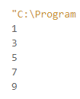
Продължаване на цикъла
Оператор continue – преминава към следващата итерация на цикъла
int i = 0;
while (i < 10)
{
if (i % 2 == 0)
{
i++;
continue;
}
Console.WriteLine(i);
i++;
}

Slide 56
Завършване – условие (1)
Напишете програма, която:
Изчислява средната оценка на ученик от цялото му обучение
Ако годишната му оценка е:
>= 4.00, ученикът преминава е следващия клас
< 4.00, той ще повтори класа
Ако бъде скъсан повече от един път, той бива изключен и програмата приключва. Отпечатва се името и в кой клас е изключен:
"{име на ученика} has been excluded at {класа, в който е бил изключен} grade"
При завършване да се отпечата:
"{име на ученика} graduated. Average grade: {средната оценка от цялото обучение}"

Slide 57
Завършване – условие (2)
Gosho
5
5.5
6
5.43
5.5
6
5.55
5
6
6
5.43
5
Mimi
5
6
5
6
5
6
6
2
3
Gosho graduated. Average grade: 5.53
Mimi has been excluded at 8 grade

Slide 58

Завършване – решение
string name = Console.ReadLine();
int grades = 1;
double sum = 0;
int excluded = 0;
while (grades <= 12)
{
double grade = double.Parse(Console.ReadLine());
if (grade < 4.00) {
// TODO: increase excluded count and break if is more than 1
continue;
}
// TODO: add grade to sum and increase grades count
}
double average = sum / 12; //TODO: print the output options
Тествайте решението в Judge: https://judge.softuni.bg/Contests/Practice/Index/3157#18
58

Slide 59



Преместване – условие (1)
Напишете програма, която:
Прочита 3 цели числа – широчина, дължина, височина
Прочита брой кашони до получаване на команда "Done"
Изчислява дали кашоните могат да се преместят в помещение с прочетените размери
1 кашон е с размери 1м x 1м x 1м

Slide 60
Преместване – условие (2)
Ако помещението не може да събере кашоните, трябва да се принтира:
"No more free space! You need {брой недостигащи куб.метри} Cubic meters more."
При получаване на команда "Done" и налично свободно място:
"{брой свободни куб. метри} Cubic meters left."

Slide 61

Преместване – условие (3)
Примерен вход и изход:
10
1
2
4
6
Done
10 Cubic meters left.
2
2
2
9
No more free space! You need 1 Cubic meters more.

Slide 62
Преместване – решение (1)
int width = int.Parse(Console.ReadLine());
// TODO: Read the length and height
int volume = width * length * height;
bool hasVolume = true;
string command = Console.ReadLine();
while (!(command == "Done"))
{
int box = int.Parse(command);
volume -= box;
…

Slide 63
Преместване – решение (2)
… if (volume < 0)
{
hasVolume = false;
break;
}
command = Console.ReadLine();
}
if (hasVolume)
Console.WriteLine("{0} Cubic meters left.", volume);
else
Console.WriteLine("No more free space! You need {0} Cubic meters more.", Math.Abs(volume));
Цикълът прекъсва
Прочитаме отново командата
Тествайте решението в Judge: https://judge.softuni.bg/Contests/Practice/Index/3157#19

Slide 64


Вложени цикли

Slide 65
Пример – часовник (1)
Часовете се променят когато минутите надвишат 59
Докато минутите се променят часовете остават същите

Slide 66
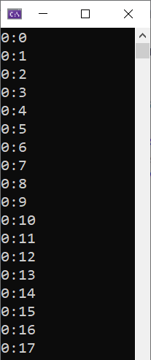
Пример – часовник (2)
Външният цикъл отговаря за часовете
Вътрешния за минутите
for (int h = 0; h <= 23; h++)
{
for (int m = 0; m <= 59; m++)
{
Console.WriteLine($"{h}:{m}");
}
}
Тествайте решението в Judge: https://judge.softuni.bg/Contests/Practice/Index/3157#20
66

Slide 67

Вложени цикли
За всяка итерация на външния цикъл вложения се изпълнява n - на брой пъти
for (int i = 0; i < n; i++)
for (int j = 0; j < n; j++) …
Имената на променливите трябва да бъдат различни

Slide 68

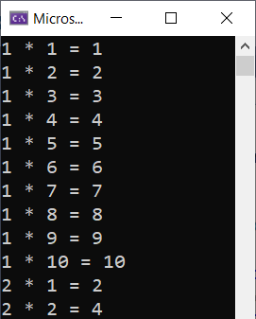
Таблица за умножение – условие
Отпечатайте на конзолата таблицата за умножение за числата от 1 до 10
Изход:

Slide 69
Таблица за умножение – решение
for (int x = 1; x <= 10; x++)
{
for (int y = 1; y <= 10; y++)
{
int product = x * y;
Console.WriteLine($"{x} * {y} = {product}");
}
}
Тествайте решението в Judge: https://judge.softuni.bg/Contests/Practice/Index/3157#21
69

Slide 70
Прекъсване на вложени цикли
За прекъсване на вложени цикли, използваме булеви променливи
bool flag = false;
for (int i = 0; i < n; i++)
for (int j = 0; j < n; j++) if (condition){
flag = true;
break;}
if (flag)
break;
Външният цикъл ще се прекъсне, само ако стойността на flag бъде true

Slide 71
Сума от две числа – условие (1)
Напишете програма, която проверява всички възможни комбинации от двойка числа в даден интервал
Ако се намери комбинация, чийто сбор от числата е равен на дадено магическо число на изхода се отпечатва съобщение
Програмата приключва изпълнение
Ако не се намери нито една комбинация, се отпечатва съобщение, че не е намерено

Slide 72
Сума от две числа – условие (2)
Примерен вход и изход:
1
10
5
Combination N:4 (1 + 4 = 5)
23
24
20
4 combinations - neither equals 20

Slide 73
Сума от две числа – решение
int startingNumber = int.Parse(Console.ReadLine());
int finalNumber = int.Parse(Console.ReadLine());
int magicNumber = int.Parse(Console.ReadLine());
int combinations = 0;
bool isFound = false;
for (int i = startingNumber; i <= finalNumber; i++)
for (int j = startingNumber; j <= finalNumber; j++)
combinations++;
if (i + j == magicNumber)
Console.WriteLine($"Combination N:{combinations} ({i} + {j} = {magicNumber})");
isFound = true;
break;
if (isFound)
break;
// Finish logic
Ако намерим комбинация, прекъсваме вътрешният цикъл
Тествайте решението в Judge: https://judge.softuni.bg/Contests/Practice/Index/3157#23

Slide 74
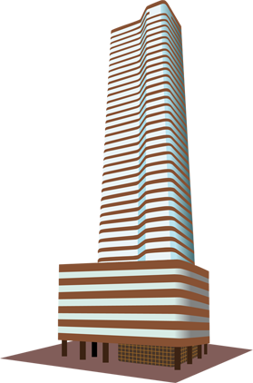
Сграда – условие (1)
Напишете програма, която извежда номерата на стаите в една сграда (в низходящ ред)
На всеки четен етаж има само офиси
На всеки нечетен етаж има само апартаменти
Етажите се означават по следния начин:
Апартаменти: "А{номер на етажа}{номер на апартамента}"
Офиси: "О{номер на етажа}{номер на офиса}"
Номерата им винаги започват с 0

Slide 75
Сграда – условие (2)
На последният етаж винаги има големи апартаменти
Те се означават с 'L', вместо с 'А'
Ако има само един етаж, то има само големи апартаменти
Входът се състои от броя на етажите и броя на стаите на един етаж
Примерен вход и изход:
L60 L61 L62 L63
A50 A51 A52 A53
O40 O41 O42 O43
A30 A31 A32 A33
O20 O21 O22 O23
A10 A11 A12 A13
L40 L41 L42 L43
A30 A31 A32 A33
O20 O21 O22 O23
A10 A11 A12 A13
6
4
4
4

Slide 76
Сграда – решение
int floors = int.Parse(Console.ReadLine());
int rooms = int.Parse(Console.ReadLine());
for (int i = floors; i >= 1; i--)
{
for (int j = 0; j < rooms; j++)
{
if (i == floors)
Console.Write($"L{i}{j} ");
// TODO: print according to floor number
}
Console.WriteLine();
}
Вложеният цикъл итерира стаите
Тествайте решението в Judge: https://judge.softuni.bg/Contests/Practice/Index/3157#25

Slide 77
Какво научихме днес?
…
…
…
Повторение на блок код с for-цикъл
Вземане на символ по индекс от текст
Повторение на блок от код с while-цикъл
Прекъсване на цикли с оператора break
Преминаване към следваща итерация с оператора continue
Вложени цикли

Slide 78
Въпроси?
Notes:
78

Slide 79

Лиценз
Този курс (презентации, примери, демонстрационен код, упражнения, домашни, видео и други активи) представлява защитено авторско съдържание
Нерегламентирано копиране, разпространение или използване е незаконно
© СофтУни – https://softuni.org
© Софтуерен университет – https://softuni.bg
Notes:
79

Slide 80
Обучения в Софтуерен университет (СофтУни)
Софтуерен университет – качествено образование, професия и работа за софтуерни инженери
softuni.bg
Фондация "Софтуерен университет"
softuni.foundation
Софтуерен университет @ Facebook
facebook.com/SoftwareUniversity
Дискусионни форуми на СофтУни
forum.softuni.bg
80
Notes:
80

